Slide 1

ASP.NET Core
Razor Pages

Slide 2




Sobre mim
Desenvolvedor Backend Sênior na Easynvest – Corretora de investimentos
19 anos com dotnet desenvolvendo aplicações, Windows, web, mobile
Atualmente foco em Web API’s e aplicações distribuidas
https://www.linkedin.com/in/ricardovicentini/
https://github.com/ricardovicentini
https://twitter.com/ravicentini
https://ricardovicentini.github.io/hardycode/

Slide 3
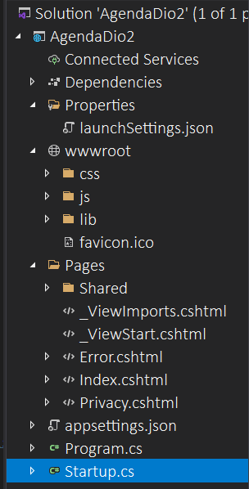
Estrutura
Arquivos estáticos
Views e ViewModels
Configurações
O que faz a aplicação rodar
Definições de comportamentos

Slide 4


Responsive Pattern
Bootstrap
Material Design

Slide 5
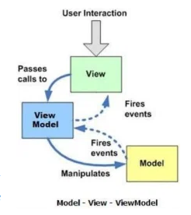
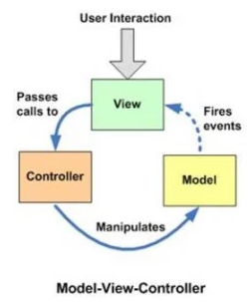
Design Patterns
MVVM
MVC
https://herbertograca.com/2017/08/17/mvc-and-its-variants/

Slide 6
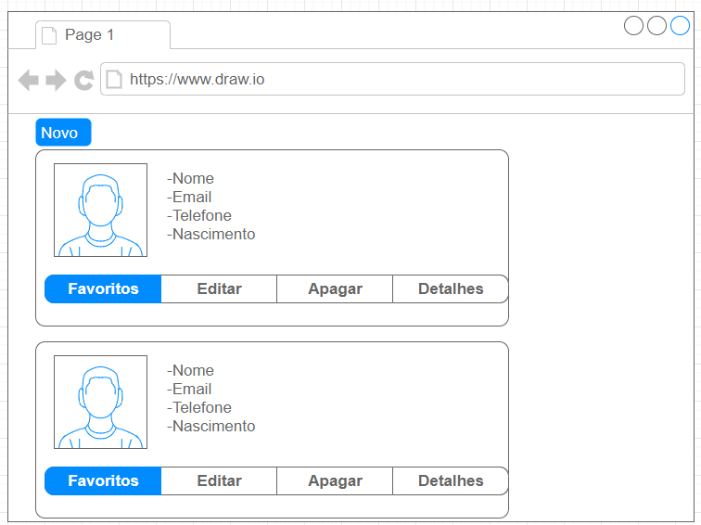
Protótipo - Lista

Slide 7
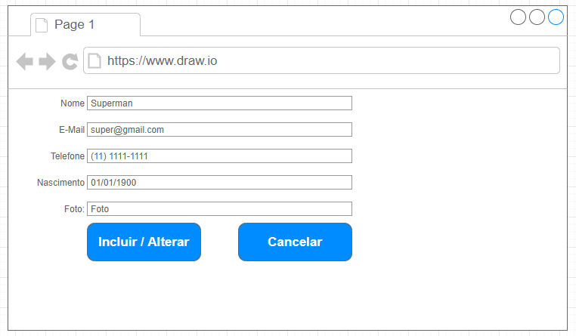
Protótipo - Form

Slide 8
Contato
Descrição | Tipo
Nome | Varchar(50)
Telefone | Varchar(11)
Email | Varchar(100)
Nascimento | Date
UrlFoto | Varchar(255)

Slide 9
Persistência com Entity Framework
Criando DbContext
  Objeto que representa o Banco de dados e suas coleções
Criando GenericRepository
  Classe abstrata que agrupa funcionalidades em comum para manipular as coleções de DbContext
Repositório Especializado
  Interface que expõe operações especializadas de persistência de uma determinada coleção

